Slide 1
КУЛТУРА ИЗРАЖАВАЊА
ОПИСИВАЊЕ ПРЕДМЕТА

Slide 2
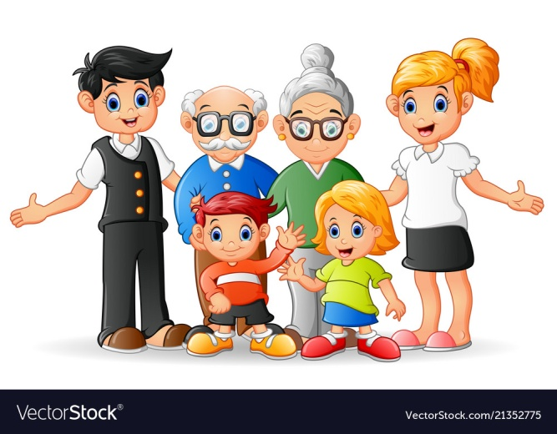
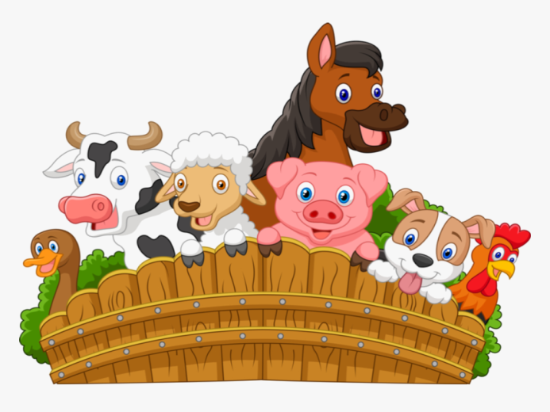
Описивати нешто значи ријечима сликовно приказати.
Описивати можемо:
људе
животиње
биљке
предмете
природне појаве

Slide 3
ДИЈЕЛОВИ ПРИЧЕ
УВОДНИ ДИО (дио који нас уводи у причу, упознаје нас са
ликовима приче)
ГЛАВНИ ДИО (дио у којем се налази главна радња приче,
ток догађаја).
ЗАВРШНИ ДИО (дио који нам говори како је
прича завршила или шта
смо научили из приче).

Slide 4
Имам једног меду плишаног
Имам једног меду плишаног
Црног носа и стомака великог.
Има машну црвену и округле уши,
А глава му чупава.
Увек је крај мене, од њега се
Скоро никад ни не раздвајам.
Имам једног меду плишаног
Црног носа и стомака великог.
Са собом га носим
Када падне вече
И у кревет морам поћ'.
Загрлим га чврсто
И на уво шапнем -
"Мали медо, лаку ноћ".
Горан Михаиловић

Slide 5
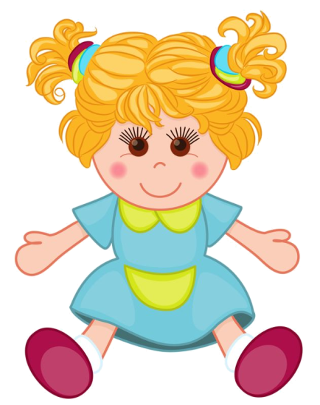
ПЛАН ОПИСИВАЊА
1. Од много играчака које сте имали одаберите ону
најдражу. Сјетите се од кога сте је добили и поводом чега.
Да ли вас на неког подсјећа?
2. Од чега је направљена, какве је грађе и боје? Које је величине?
Како се њом играш? Има ли мане и недостатке?
3. Какав је твој однос према тој играчки? Ако ти је мила (драга),
зашто је то тако? Како је чуваш и како се бринеш о њој?

Slide 6
ЗАДАТАК ЗА САМОСТАЛАН РАД
Опиши своју најдражу играчку.

